Slide 1
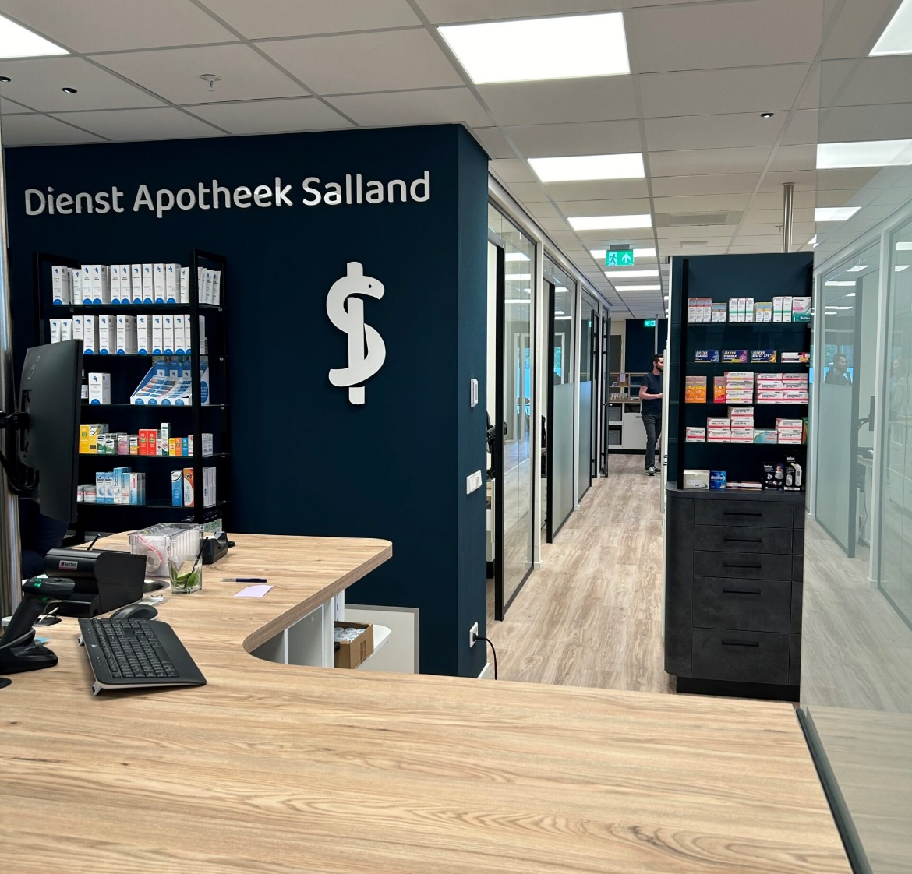
DIENST TARIEF €36,90
Bij Dienstapotheek Salland kunt u ook terecht buiten reguliere openingstijden van uw eigen apotheek. De prijzen voor deze zorg wijken af van de 'gewone' apotheek zorg.
Het tarief van ma t/m za tussen 18:00 - 8:00 uur en op zon- en feestdagen (de gehele dag) is per receptregel €36,91 inclusief BTW.
Dit geldt niet voor het afhalen van medicatie die eerder is aangevraagd en al klaarligt.
Contact
0570-536505

